Slide 1
«Красная книга – это документ совести человека, по которому каждая нация перед лицом мира несет ответственность за сокровища своей природы»
Пыщугский район
Ребятам о «Красной книге» КОСТРОМСКОЙ ОБЛАСТИ

Slide 2
Государственный природный заказник, комплексный Болото Красное
Репрезентативный долинный ландшафт подзоны южной тайги. Характерно высокое ландшафтное разнообразие. На территории представлены малонарушенные экосистемы болот верхового и низинного типов и староречных озер, пойменные луга, старовозрастные лесные массивы с участием темнохвойных, светлохвойных и широколиственных пород. Территория играет важную роль в создании экологического каркаса бассейна Ветлуги, связывая субмеридиональный коридор боровых и болотных местообитаний среднего течения Ветлуги и субширотный коридор аналогичных местообитаний верхнего течения Ветлуги. Представлены разновозрастные лесные экосистемы, в том числе старовозрастные (до 200 лет) пихтово-еловые, сосновые, березовые с участием ольхи черной, липы, дуба, клена, вяза. Водоохранная зона Ветлуги. Ценные местообитания филина (Красная книга РФ), длиннохвостой и бородатой неясытей (СИТЭС, Приложение II). Территория предпочтительна как резерват для воспроизводства ценных видов охотничьих животных.

Slide 3
Государственный природный заказник, комплексный Михайловицкий
Узловая часть экологического каркаса бассейна Ветлуги, обеспечивающая субширотную и субмеридиональную непрерывность полосы боровых экосистем. Репрезентативное для южной тайги сопряжение междуречных и долинных ландшафтов. Высокий уровень ландшафтного разнообразия, обусловленный сочетанием долинно- зандровых ландшафтов и сосновыми борами на песках и пологоволнистых моренных равнин с пихтово-еловыми и мелколиственными лесами. Широко представлены пойменные луговые, озерные и низинно-болотные экосистемы. Рефугиум для видов- представителей широколиственных лесов, в том числе дуба, находящегося на границе ареала. Ценные местообитания белой куропатки, большого кроншнепа, филина (Красная книга РФ), серого журавля, длиннохвостой и бородатой неясытей (СИТЭС, Приложение II), речного бобра. Территория предпочтительна как резерват для воспроизводства ценных видов охотничьих животных. Сохранение и восстановление запасов лося, куницы, глухаря, тетерева и доведение их численности до оптимального уровня. Значительный рекреационно-ресурсный потенциал. В пределах территории расположен участок 140-летнего сосняка с участием дуба в подросте.

Slide 4
Растения
Гроздовник полулунный
Гроздовник многораздельный
Цинна широколистная
Осока прямоколосая
Осока просяная
Лук угловатый
Гусиный лук краснеющий
Гвоздика песчаная
Гвоздика Фишера
Княжик сибирский
Малина хмелистая
Горечавка горьковатая
Какалия копьевидная

Slide 5
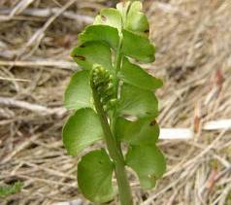
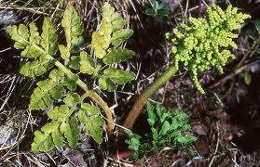
Гроздовник полулунный Botrychium lunaria - Биология. Небольшой, летнезеленый папоротник 10-30 см высотой, нижняя часть нередко красноватая. Единственный лист, в отличие от других папоротников, в почкосложении не имеет улиткообразного закручивания. Стерильная часть (трофофор) продолговатая или треугольно-продолговатая, рассеченная на 3-5 пар супротивных неравномерно перисто-лопастных сегментов первого порядка, верхние из которых укорочены и сливаются. Спороносная часть (спорофор) дважды-трижды перисто-раздельная, на коротком черешке вы­дается над трофоформ, развивается не каждый год. Корневища большей частью короткие; придаточные корни – с микоризой, мясистые, лишены корневых волосков, в почве располагаются почти горизонтально.
Гаметофиты ведут подземный образ жизни, развиваются до 20 лет, для роста нуждаются в эндофитном грибе из класса фикомицетов. Заражение происходит на очень ранних стадиях заростка, что является обязательным условием развития. Спороносит в июне-июле. Требователен к влажности почвы.
Гроздовник многораздельный. Botrychium multifidum Зимнезеленый папоротник, в состоянии спороношения достигает высоты 30–35 см. Единственный лист располагается на коротком корневище, в почкосложении улиткообразное закручивание отсутствует. Листья развиваются медленно, разделены на 2 части: спороносную (спорофор) и отходящую почти от осно­вания стерильную (трофофор). Спорофор треугольноовальный, дважды-трижды разветвленный, метельчатый или колосовидный, развивается не ежегодно. Несет свободные спорангии (до 3 мм), с массивными много­слойными стенками и большим числом спор. Корневище небольшое, белое, мясистое, корни микоризные, без корневых волосков, отходят горизонтально. Облигатный микотроф.
Заросток подземный, без хлорофилла, развивается до 20 лет, для нормального развития и роста нуждается в эндофитном грибе из класса фикомицетов, который проникает в ткани на ранних стадиях онтогенеза гаме­тофита. Численность динамична. Спороносит в июле – сентябре.

Slide 6
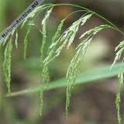
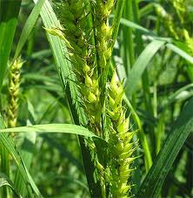
Цинна широколистная Cinna latifolia (Trev.) Griseb.
Цветки: Метёлки 15-30 см длиной и 50-100 мм шириной, с поникающими веточками. Колоски светло-зелёные, 3-4 мм длиной, сжатые с боков; нижние цветковые чешуи по жилкам с короткими волосками, на верхушке двузубчатые и в вырезке между зубцами с прямой, до 0,5 мм длиной, остью. Пыльники 0,6-0,8 мм длиной. Листья: Листовые пластинки до 15 мм шириной, с выдающейся белой срединной жилкой, шероховатые по краям и по жилке; язычок 3-9 мм длиной. Высота: 40-130(200) см. Стебель: Стебли прямостоячие, гладкие. Корень: С длинным корневищем. Время цветения и плодоношения: Цветёт в июле, плодоносит в августе. Продолжительность жизни: Многолетнее растение. Местообитание: Цинна широколистная растёт в сырых хвойных и смешанных лесах, на лесных торфяниках.
Осока прямоколосая Carex atherodes
Многолетнее травянистое растение 30-100 см высотой, с длинным ползучим корневищем, образующее большие заросли. Стебли гладкие или шероховатые, у основания одетые красновато-коричневыми, почти кожистыми, чешуевидными, сетчато расщепляющимися влагалищами. Листья линейные, плоские, по краям шероховатые, (2) 3-6 мм шириной. Встречаются растения как с совсем голыми влагалищами и пластинками листьев (var. orthostachys С. А. Меу.), так и с более или менее густо опушенными влагалищами и рассеяно опушенными на нижней поверхности пластинками. Тычиночные колоски в числе (1) 2-3, ланцетовидные, 2-4 см длиной, светло-ржавые. Пестичные колоски длиной 2-А см, около 1 см шириной, в числе 2-4, нижние - на ножке до 1,5 см длиной. Нижний прицветный лист с гладким влагалищем до 1 см длиной, длиннее соцветия или равен ему. Кроющие чешуи пестичных колосков с длинными шероховатыми остями, бледно-ржавые. Мешочки конусовидно-яйцевидные, 6-7 мм длиной, вздуто-трехгранные, с жилками, голые, очень редко рассеянно-волосистые, постепенно суженные в шиловидно-двузубчатый носик; зубцы носика варьируют от (1) 1,2 до 2,5 (3) мм длиной. Цветет в июле. Плодоносит в июле - августе.

Slide 7
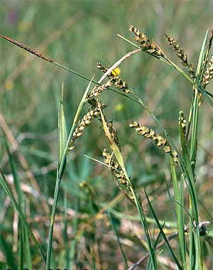
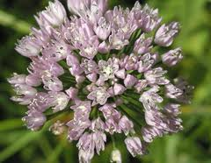
Осока просяная Carex panicea L. - Травянистый длиннокорневищный многолетник. Корневище восходящее. Стебли тонкие, 10-40 см, внизу с грязно-бурыми влагалищами, распадающимися на волокна. Срединные листья серо-зеленые, жестковатые, до 4 мм шир., короче стебля. Соцветие состоит из верхушечного булавовидного мужского колоска и 2-3 расставленных продолговатых женских колосков, прямо торчащих на ножках. Мешочки яйцевидные, с усеченным носиком; рылец 3. Осока просяная произрастает по заболоченным лугам, окраинам низинных болот, обычно на глинистой почве. Светолюбивый и теплолюбивый вид. Избегает обводненных участков. Входит в состав осоково-разнотравных сообществ. Цветет в мае-июне; опыляется ветром. Плодоносит в июне-июле; плоды распространяются водой. Размножается семенами и вегетативно, посредством корневищ.
Лук угловатый Eriophorum gracilе Koch- многолетнее травянистое растение, Луковицы узко-конические, толщиной 0,5—0,75 см, по 1—3 прикреплены к горизонтальному или восходящему корневищу, с сероватыми, пленчатыми, цельными оболочками. Стебель высотой 25—50 см, угловатый, тонкий. Листья в числе 5—6, у основания сближенные стебля, килеватые, узко-линейные, шириной 2—4 мм, тупые, гладкие, прямые, длиннее половины стебля.Зонтик пучковато-полушаровидный или чаще полушаровидный, многоцветковый, густой. Листочки широко-колокольчатого околоцветника розово-фиолетовые, с малозаметной жилкой, длиной 6—7 мм, острые, продолговатые, почти равные. Нити тычинок немного или на четверть короче листочков околоцветника, при самом основании между собой и с околоцветником сросшиеся, цельные, шиловидные, внутренние немного шире. Столбик не выдается из околоцветника. Коробочка почти в полтора раза короче околоцветника.

Slide 8
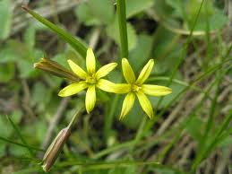
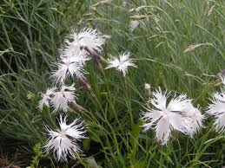
Гусиный лук краснеющий Gagea erubescens, Liliaceae
Многолетнее растение, 7–15 см высотой. Луковица яйцевидная, небольшая, покрытая бурыми чешуями. В ювенильной стадии формируется немногочисленная группа шаровидных луковичек. Прикорневой лист 2–5 мм шириной, линейный, желобчато-угловатый, с 3 килями снизу. Цветонос в сечении строго 4–5-гранный. Кроющих листьев соцветия два, нижний из них равен соцветию, узколинейный, второй меньших размеров. Соцветие из 3–18 цветков, на неравных цветоножках, после цветения красиво изгибающихся книзу. Листочки околоцветника 11–13 мм длиной, ланцетные, приострённые, жёлтые, снаружи красноватые. Коробочка почти шаровидная, на верхушке вдавленная, вдвое короче околоцветника. Цветёт в апреле–мае. Плодоносит в конце мая. Растёт на лугах, по опушкам лесов и обочинам дорог, на залежах, выходах известняка.
Гвоздика песчаная Dianthus arenarius L. Летне-зимнезеленое многолетнее травянистое растение с мощным корневищем, образующее небольшие дерновины в виде «подушки» из укороченных, тесно скученных и густо олиственных вегетативных побегов. Листья мелкие, сизоватые, ланцетно-линейные. Многочисленные цветоносные побеги 10-30 см высотой, прямые или восходящие, с супротивными листьями. Цветки крупные, душистые, часто одиночные, реже в числе 2-3. Лепестки белые, реже розоватые, глубоко бахромчато-многораздельные на нитевидные доли, на верхней стороне с волосками, зеленоватым пятном и пурпуровыми точками. В результате интенсивного «исцветания» большая часть побегов в центре подушки отмирает и начинается ее разрушение. Растение размножается преимущественно семенами, вегетативное размножение не играет существенной роли. Цветёт в июне-июле, плодоносит в июле-августе. Цветки опыляются только длиннохоботковыми насекомыми, поэтому завязывание плодов происходит не всегда.

Slide 9
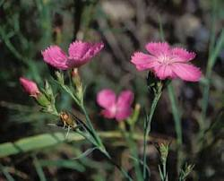
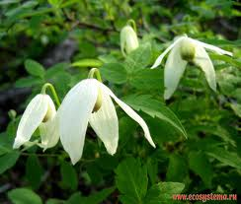
Гвоздика Фишера Dianthus fischeri
Многолетник с удлиненным корневищем, образующий рыхлую дерновинку. Стебель высотой 30—60 см, восходящий, округлый или наверху угловатый, ветвистый, голый, облиственный, зеленый или иногда сизоватый. Листья шириной 4—8 мм и длиной 4—10 см, длиннозаостренные, при основании сросшиеся во влагалище длиной 3—5 мм, по краям шероховатые. Цветки одиночные или по 2 на концах стебля и ветвей, образующие рыхлую малоцветковую щитковидную метелку. Чашечка длиной 15—17 мм и шириной 4—4,5 мм, наверху несколько суженная и красноватая, с острыми зубцами длиной 5—6 мм. При цветных чешуи обычно 4, длиной 2—6 мм. Лепестки темно-розовые, широко обратно-клиновидные, длиной 10— 12 мм, на верхней стороне с бородкой волосков, при основании пятнистые, на конце неравнозуб-чатые. Растет на лугах, в разреженных лесах, сухих борах, на вырубках, придорожных луговинах. Светолюбива, но может расти и в условиях полу тени; в затененных условиях образует более рыхлые латки. Основания полегающих побегов размещаются в приповерхностном почвенном слое, под подстилкой или в моховом ковре. Цветет с июня по сентябрь. Размножается преимущественно семенами.
Княжик сибирский Atragene sibirica Небольшая деревянистая лиана до 2 м длины. Корневище длинное, ползучее. Листья супротивные, дважды тройчатые; листочки ланцетные, длинно заострённые, пильчатые; черешки длинные, обвивающиеся вокруг опоры. Цветки крупные, до 7 см в диаметре, одиночные, на длинной цветоножке, поникающие, с 4 белыми или желтовато-белыми лепестковидными чашелистиками. Лепестки в 2-3 раза короче чашелистиков, многочисленные, беловатые, линейные, мягко опушённые. Мезофит. Многолетник. Цветёт в мае–июне. Плодоношение в июне—июле. Размножение семенное и вегетативное. Экология. Хвойные (преимущественно еловые) и хвойно-мелколиственные леса, опушки, леса по долинам рек, облесённые овраги. Лекарственным сырьём являются цветы, листья и стебли растения. Сырьё содержит сапонины, простоанемонин, аскорбиновую кислоту, флавоноиды и др. вещества.

Slide 10
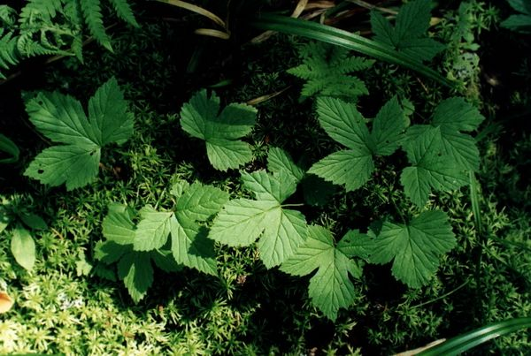
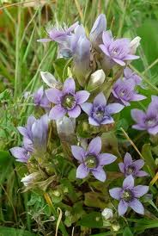
Малина хмелистая Rubus humulifolius C. A. Mey.
Многолетнее растение, 10–30 см высотой, с ползучим корневищем. Цветоносные побеги с деревянистым основанием, в основном травянистые, простые, прямостоячие или восходящие, рассеянно шиповато-щетинистые с оттопыренными, тонкими неодинаковыми щетинками, голые или опушенные. Листья простые, сердцевидно-округлые, около 8 см длиной, 10 см шириной, почти голые, трехраздельные, доли широкояйцевидные, острые, крупно и неравно почти двоякопильчатые, боковые доли часто двулопастные. Цветки обоеполые, на концах побегов одиночные или по два, поникающие. Доли глубоко раздельной чашечки ланцетные, заостренные, косо вверх обращенные. Лепестки белые, ланцетные, заостренные, длиннее чашечки. Тычинки короткие, наружные с расширенными нитями. Плодолистики в числе 5, голые. Соплодия из 1–2, крупных розовых костянок, кислые.
Горечавка горьковатая Gentiana amarella L. s.l.
Двулетние растения высотой от 10 до 60 см.
Корень стержневой, мясистый, цилиндрический, кольчатый, коричневатый, на изломе жёлтый.
Стебли прямостоячие, неразветвлённые, голые, вверху бороздчатые, полые, с 4—5 (до 6) междоузлиями.
Листья прикорневые — лопатчатые, тупые; средние — продолговатые; верхние — более узкие, заострённые.
Цветки грязно-лиловые или бледно-синие, одиночные либо собранные в пазушные пучки. Венчик с пятью зубцами, без промежуточных зубчиков; зев венчика — с бахромчатым кольцом.
Плод — продолговато-ланцетная коробочка, сидящая на ножке; семена мелкие, многочисленные, сильно сплющенные, ширококрылатые, продолговатые или округлые, коричневого цвета.
Цветёт в июле и первой половине августа. Плоды созревают в сентябре.

Slide 11
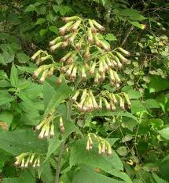
Какалия копьевидная Cacalia hastata L.
Биология. Крупное травянистое растение, 50-120(150) см высоты. Корневище горизонтальное, короткое, с многочисленными шнуровидными придаточными корнями. Стебли прямостоячие, крепкие, густо облиственные. Листья очерёдные, крупные, треугольно-копьевидные на длинных черешках, по краю мелковыемчато-зубчатые, к верхушке стебля постепенно уменьшаются в размерах и в соцветии они ланцетные. Корзинки 9-13 мм длины и до 8 мм ши­рины, только с трубчатыми цветками, поникающие, собраны в редкие, узкопирамидальные, кистевидно-метельчатые соцветия. Цветки обоеполые с беловатым венчиком, 8,5-11 мм длины. Семянки 6-8 мм длины, светло-бурые, цилиндрические, ребристые, голые, с белым хохолком. Гигромезофит. Многолетник. Цветёт в июне–июле. Плодоношение в августе–сентябре. Размножение семенное и вегетативное.
Экология. По приречным и приручьевым мелколи­ственным лесам, по закустаренным речным долинам, днищам оврагов, в местах выхода грунтовых вод.
Лимитирующие факторы. Узкая экологическая амплитуда.

Slide 12
Животные
Бурозубка крошка
Летяга
Норка северная европейская
Цапля серая
Выпь малая
Кулик – сорока
Глухая кукушка
Кедровка европейская
Ящерица прыткая
Медянка обыкновенная
Стерлядь
Быстрянка

Slide 13
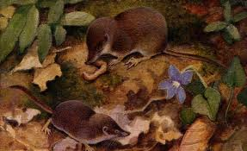
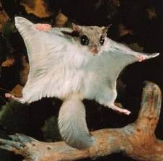
Бурозубка крошка Sorex minutissimus - самый мелкий представитель рода Sorex. Длина тела - 39-53 мм; хвоста - 21-29 мм; задней ступни - 7,2-9,4 мм. Масса тела молодых зверьков колеблется в пределах от 1,3 до 2,5 г, и лишь половозрелые зверьки весят более 3 г. Хвост короткий относительно длины тела и не превышает 29 мм. Окраска верхней стороны тела темно-серо-бурого цвета, слегка светлеющая на боках. Нижняя сторона имеет темно-серую окраску. Хвост двухцветный: сверху окрашен в тон спины, снизу серебристо-серый. Первый верхний промежуточный зуб значительно крупнее двух последующих, которые почти равны по величине. Четвертый существенно уступает в размере третьему, а пятый - четвертому. Населяет пойменные биотопы, но встречается также на высоких речных террасах и пологих склоновых шлейфах, обитает в лесах, окрестностях болот и кустарниковых пустошах, обитает в зоне тайги. Питается мелкими наземными беспозвоночными. Размножается с мая по сентябрь. Выводки содержат от 4 до 9 детенышей.
Летяга Pteromys volans L.
Биология. Летяга похожа на небольшую короткоухую белку. Длина тела 140-210 мм, хвоста – 90-140 мм. Между передними и задними конечностями натянута кожная, покрытая шерстью перепонка. Спина и бока и бока зимой светло-серые, летом с охристым или буроватым оттенком. Брюхо беловатое. Небольшие округлённые уши без кисточек. Глаза большие, черные. Чаще встречается на деревьях, населяет леса с участием спелых дуплистых деревьев. Планирует с дерева на дерево на расстояние до 40 м и больше. Активна весь год. Наиболее активна в ночное время. Убежища устраивает в дуплах, строя в них шарообразные гнезда, нередко заселяет гнезда (гайна) белок. В Ярославской и Костромской областях летяги питаются, сережками ольхи, березы, осины, ивы, иногда семенами хвойных деревьев, поедают молодые побеги, листья, почки, молодые шишки, ягоды.. В помете до 4 детенышей. Экология. Заселяет, преимущественно спелые леса: широколиственные, смешанные и темнохвойные. В хвойных лесах востока области с большим количеством дуплистых деревьев встречаются у мест произрастания ольхи и березы. Лимитирующие факторы. Малочисленность обусловлена близостью границы ареала. Отрицательное значение имеет значение вырубка спелых и старовозрастных смешанных лесов с дуплистыми деревьями, особенно по берегам рек.

Slide 14
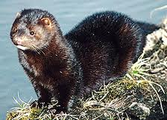
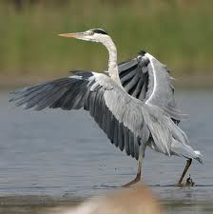
Европейская норка Mustela lutreola
Этот представитель рода ласок и хорьков ближе всего к колонку. Хотя европейская норка более всего сходна с американской, на самом деле они достаточно отдаленные родичи.
Внешний облик вполне типичен для мелких куньих, однако по сравнению горностаем или степным хорьком норка сложена несколько плотнее, выглядит не столь приземистой и вытянутой. Длина тела норки 29-43 см, вес 550-800 г, длина хвоста 12-19 см. Короткие лапы с межпальцевыми перепонками, особенно широкими на задних лапах приспособление к полуводному образу жизни. Голова довольно крупная, несколько уплощена, с более короткими, чем у хорька, округлыми ушами, почти скрытыми в мехе.
Меховой покров очень густой и плотный, хоть и невысокий, с очень густой подпушью, которая не намокает даже при длительном пребывании зверька в воде.. Окраска меха чаще всего равномерная темно-коричневая по всему телу, изредка встречаются почти черные или буровато-рыжие особи. Передняя часть морды белая: в белый цвет, в отличие от американской норки, окрашена как верхняя губа, так и подбородок; иногда белые пятна появляются на горле и груди.
Цапля серая Ardea cinerea
крупная птица отряда голенастых. Относится к семейству цаплевых (лат. Ardeidae). Ее рост достигает 90 см, вес - 2 кг, а размах крыльев - 2 метров. Шея очень длинная, в полете птица характерно изгибает ее в виде буквы "S". Верх тела серый, низ - светло-серый, шея и брюшко белые, на голове - чёрный длинный хохол. Плечи, полосы над глазами и пестрины на груди также чёрные. Клюв и ноги желтовато-бурые, радужка глаз светло-жёлтая. Полового диморфизма нет. Красивой песни у этой птицы, как и у других представителей отряда, нет. Во время брачного периода серая цапля издает громкий гортанный крик. В остальное время довольно молчалива, от нее можно услышать лишь резкое скрипучее "кваканье". Излюбленные места обитания - поросшие деревьями берега мелких озер, рек и прудов. Гнездится и на некотором удалении от воды, в лесополосе, рощице или на краю леса. Небрежная постройка из веток и сучьев обычно расположена на значительной высоте (до 30 м), но некоторые птицы гнездятся и в зарослях тростника. Серые цапли чаще всего поселяются колониями, как многочисленными, так и состоящими всего из нескольких пар, но изредка встречаются и одиночные пары. Как правило, птицы возвращаются к старому гнезду из года в год, и постепенно оно становится крупнее и массивнее. В полной кладке 4-5

Slide 15
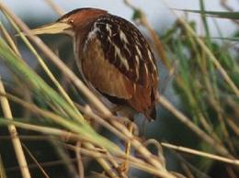
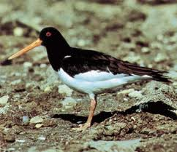
Выпь малая Ixobrychus minutus
Является самым мелким представителем семейства цаплевых. При росте в 35 см и размахе крыльев в 30 см, птица весит менее 150 граммов. Во всем отряде аистообразных только у этих пернатых самец и самка имеют различный перьевой окрас. Верхняя часть головы, спина и верхняя поверхность крыльев самца окрашены в черный цвет с зеленоватым отливом. Шея и большая часть головы белого цвета, брюшная часть охристая с небольшими пестринами, клюв имеет зеленовато-желтый цвет, а неоперенные ноги – зеленые. Самка «одета» гораздо менее броско: верхняя часть тела у нее бурая, брюшная сторона охристая. В целом окрас самки выглядит однотонным. Самка малой выпи может отложить до 10 яиц, из которых уже через 20 дней вылупляются птенцы. Спустя месяц они становятся на крыло и покидают родительское гнездо, начиная самостоятельную жизнь.. Питаются эти пернатые исключительно любой животной пищей, которую могут поймать. Это рыбы, головастики, насекомые, земноводные, а иногда даже малая выпь разоряет гнезда других птиц, поедая их яйца и птенцов. Малая выпь очень осторожна и активна главным образом ночью. При возникновении опасности она затаивается, закидывая голову вверх и вытягиваясь по струнке, что помогает слиться с окружающей растительностью. Если опасность совсем рядом, выпь легко, но неохотно, взлетает, и немного пролетев вновь прячется в густых зарослях.
Кулик сорока Haematopus ostralegus
В пределах ареала хорошо узнаваемая птица. Крупный коренастый кулик величиной примерно с серую ворону. Длина тела 40—47см, вес 420—820 г, размах крыльев 80—86см. В оперении контрастные чёрно-белые тона. У взрослой птицы в брачном наряде голова, шея, верхняя часть груди, передняя часть спины, малые и средние кроющие крыла и окончание хвоста чёрные, с небольшим металлическим блеском. Крылья сверху чёрные с широкой белой поперечной полосой. Остальное оперение— низ, бока, испод крыла, надхвостье и полоса на крыле — белые. Под глазом имеется маленькое белое пятнышко. клюв оранжево-красный, прямой, уплощённый с боков, длиной 8—10см. Ноги относительно короткие для кулика, розовато-красные. Радужина оранжево-красная. Осенью металлическиий блеск исчезает, на горле появляется белое пятно в форме полуошейника, кончик клюва темнеет. Самки внешне не отличаются от самцов. У молодых птиц чёрные тона имеют буроватый оттенок, белое горловое пятно отсутствует, клюв тёмно-серый с грязно-оранжевым основанием, ноги бледно-серые, радужина тёмная. Хорошо бегает и плавает. Полёт прямой, стремительный, с частыми взмахами крыльев, напоминает полёт уток. Суетливая и шумная птица

Slide 16
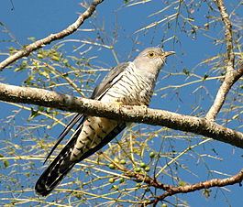
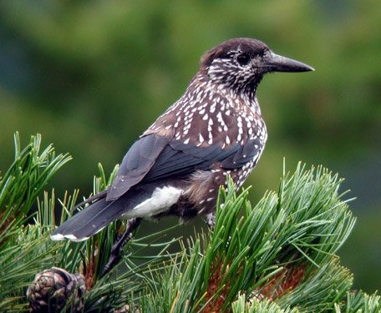
Глухая кукушка Cuculus saturatus
Глухая кукушка — птица средних размеров. Самцы и самки глухой кукушки, приблизительно одинаковы по размеру, но летом различаются по окраске тела. Длина тела взрослой птицы — около 30—45 см; длина крыла — около 20 см, размах крыльев — 55 см, длина хвоста 15—18 см, живая масса от около 100 г. Имеет длинные маховые и рулевые перья. У взрослых самцов спина сизая, хвост тёмно-серый, горло, зоб и грудь светло-серые. Остальная часть оперения белая с тёмной поперечной полосатостью. Глаза и края век жёлтые. Кончик клюва черноватый, слегка загнутый у вершины. Ноги короткие, желтоватого цвета. Птенцы глухой кукушки имеют тёмное, практически чёрное оперение. Молодые птицы, независимо от пола, либо сероватые, либо рыжеватые с более тёмной поперечной полосатостью по всему телу. Глухая кукушка несколько отличается от обыкновенной кукушки формой головы. Крик самца глухой кукушки похож на крик обыкновенной кукушки, но его может быть передана скорее как глуховатое, низкое «ру-ду-ду», а самки — резкий, отрывистый крик.
Кедровка европейская — Nucifraga caryocatactes Птица размером чуть мельче голубя, коричневая (реже почти черная) в частых белых пестринах; верх головы, крылья и хвост черные; конец хвоста и надхвостье белые; клюв длинный, черный, чуть изогнутый книзу. Полет тяжелый, крылья короткие и очень широкие. Часто сидит на торчащих ветках или сухих верхушках деревьев. Обитает преимущественно в хвойных лесах. Питается в основном семенами кедра, лещины, дуба. Для кедровки характерна привычка прятать в укромные места семена про запас. О большей части подобных “кладовых” птица потом не вспоминает, а семена впоследствии прорастают. Вероятно, без этих птиц не было бы большей части сибирских кедровников — ведь кедровые орешки, в отличие от семян других наших хвойных, не переносятся ветром. Гнездится на деревьях или скалах. В кладке 4-5 зеленоватых с темными пятнами яиц. Зимует почти по всей лесной зоне, местами в лесотундре и горных стланиках.

Slide 17
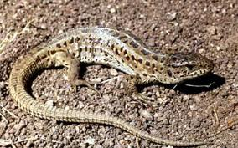
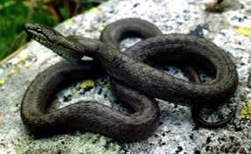
Ящерица прыткая - Lacerta agilis Общая длина этой коренастой, но действительно очень ловкой ящерицы достигает 28 см. Общая окраска и темный рисунок очень изменчивы. Молодые — буроватые или коричневатые с более темными полосами на спине. У взрослых на фоне темных спинных полос проявляются ряды пятен, бурых или черных. Взрослые самцы становятся зелеными, оливковыми или салатовыми с многочисленными темными крапинками. В брачную пору у них часто в области шеи проявляются синие пятна. Самки почти всегда остаются коричнево-серыми или бурыми. У прыткой ящерицы светлый низ живота, а на спине есть полосы. В брачный период самцы издают громкие свистящие звуки. Пищей этой ящерице служат взрослые насекомые, личинки жуков, гусеницы, так же могут поедать свое потомство. Населяет преимущественно сухие, хорошо прогреваемые солнцем биотопы, встречаясь в степях, долинах рек, на склонах оврагов и балок, по обочинам дорог, на полевых межах, лесных полянах и опушках, в садах, разреженных сосновых и лиственных лесах и арчевниках, по окраинам .кустарниковых зарослей в осиново-березовых колках
Медянка обыкновенная Coronella austriaca Длина тела достигает 70 см, хвост в 4—6 раз короче тела. Гладкие спинные чешуи имеют ромбовидную или шестиугольную форму. На брюшных щитках заметны кили, образующие ребра по краям брюха. Анальный щиток разделен на два, редко — на три. Межчелюстной щиток сильно вклинивается между межносовыми. Вокруг середины туловища — 19 чешуй, вдоль брюха — 150—182 щитка у самцов и 170—200 у самок, подхвостовых — 40—70 пар. В первом вертикальном ряду у нее расположено два (реже один) теменных щитка, во втором — 2—3. Ноздря находится между двумя носовыми щитками, предглазничный щиток один (реже два), подглазничный отсутствует (иногда его заменяет мелкий щиток, лежащий между вторым и третьим верхнегубными щитками или над третьим), заглазничных щитков — два. От других европейских змей медянка хорошо отличается по наличию тёмной полосы, проходящей через глаз, и поперечных полос или пятен на теле. Окраска её спины варьирует от серой до жёлто-бурой и коричнево-медно-красной, причем у самцов преобладают красновато-коричневые тона, а у самок — буроватые. На верхней стороне тела расположено 2—4 ряда вытянутых поперёк пятен, иногда сливающихся в полоски (которые могут быть выражены очень слабо и почти не заметны). На затылке у неё имеются объединяющиеся друг с другом два бурых пятна или полоски. Брюхо — от серого или синевато-стального до коричнево-красного оттенка, с тёмными размытыми пятнами и крапинками или тёмно-серой полосой посередине. Радужная оболочка глаз этих змей обычно красная.

Slide 18
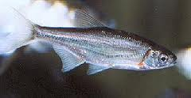
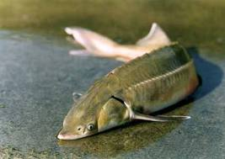
Быстрянка Alburnoides bipunctatus
Спина и верхняя часть боков темно-зеленая, низ боков и брюхо серебристые. Спинной и хвостовой плавники серые, прочие светлые, у основания желтоватые. В период нереста окраска становится ярче, плавники у основания красноватыми. Питается главным образом личинками насекомых, в особенности хирономид, различными ракообразными, иногда водорослями. В отличие от уклеи, обитает только в реках с хорошо аэрируемой водой, обычно на быстром течении, откуда, по-видимому, и получила свое название. Как и уклея, относится к рыбам с коротким жизненным циклом: предельный возраст не превышает 5-6 лет. Половозрелой становится на третьем году. Нерестится с середины мая до конца июня, на быстринах с каменистым дном. Икрометание порционное. Абсолютная и относительная плодовитость высокая. Растет довольно медленно. Максимальная длина не превышает 12—13 см, масса около 15—20 г. Прирост длины тела в первые годы не превышает 2,5—3,5 см, а затем значительно сокращается.
Стерлядь Acipenser ruthenus
Рыба семейства осетровых. Длина тела до 125 см, весит до 16 кг (обычно меньше).
Среди других осетровых отличается наиболее ранним наступлением половой зрелости: самцы впервые нерестятся в возрасте 4—5 лет, самки — 7—8 лет. Плодовитость 4—140 тысяч икринок. Нерестится в мае, обычно в руслах верховий рек. Икра клейкая, откладывается на каменисто-галечниковый грунт. Она развивается около 4-5 дней. Взрослые особи обычно достигают длины 40—60 см и массы 0,5—2 кг, иногда встречаются экземпляры массой 6—7 кг и даже до 16 кг. Питается преимущественно донными беспозвоночными, охотно поедает икру рыб. Осенью, в сентябре, собирается на глубоких участках рек (ямах), где проводит всю зиму в малоподвижном состоянии, не питаясь. Зарегулирование рек обычно улучшает условия откорма стерляди, но ухудшает условия её воспроизводства.
Предельный возраст стерляди около 30 лет.

